Slide 1

Бакалаврська кваліфікаційна робота на тему: «Розроблення додатку для семантичного редагування облич»
Виконав
студент групи КН-409
Гарасимчук Віталій
Керівник
канд. техн. наук каф. САП
Нестор Наталія Ігорівна

Slide 2

Мета роботи
Розробка програми, яка вирішує завдання семантичного редагування облич на зображеннях з використанням моделі на основі одного генератора та дискримінатора.

Slide 3
Актуальність дослідження
Актуальність дослідження в галузі семантичного редагування облич полягає у покращенні ефективності семантичного редагування облич на зображеннях за допомогою нового підходу з використанням одного генератора і дискримінатора.

Slide 4
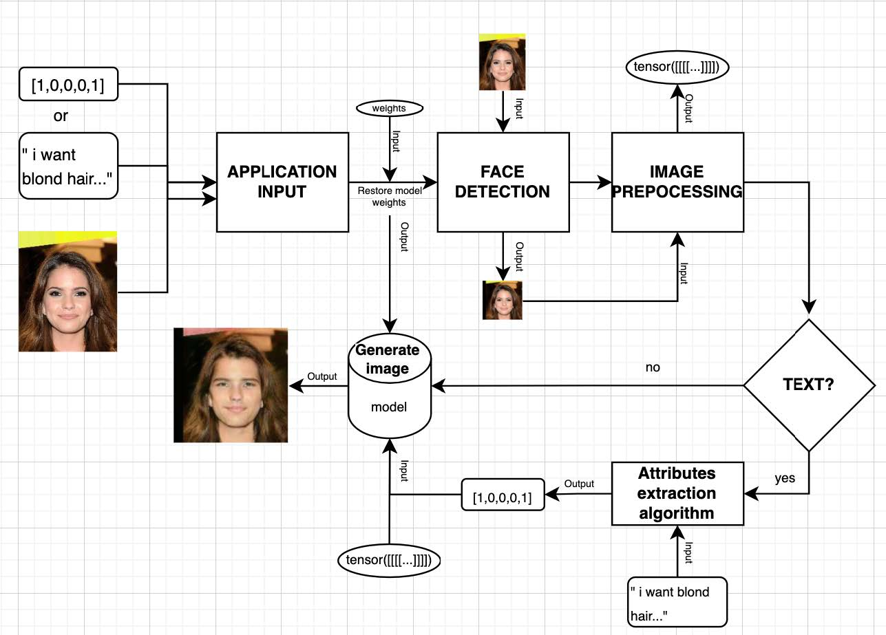
Процес обробки зображень
Процес обробки зображення включає кілька основних кроків, які користувач виконує для отримання бажаного результату.
Процес обробки зображення

Slide 5
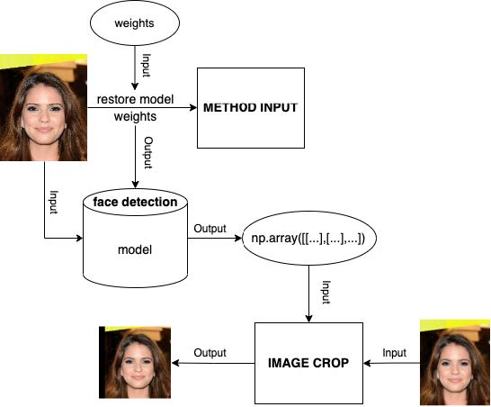
Процес детекції обличчя

Slide 6






Технології, архітектура та реалізація програми
Бібліотеки:

Slide 7
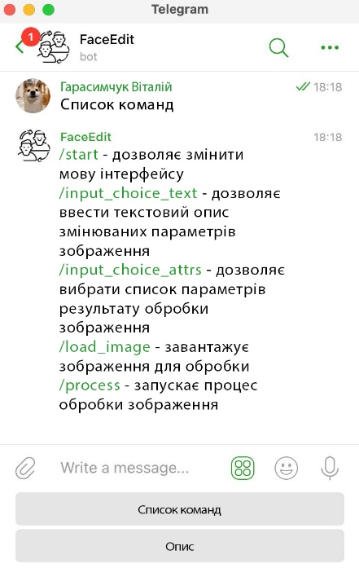
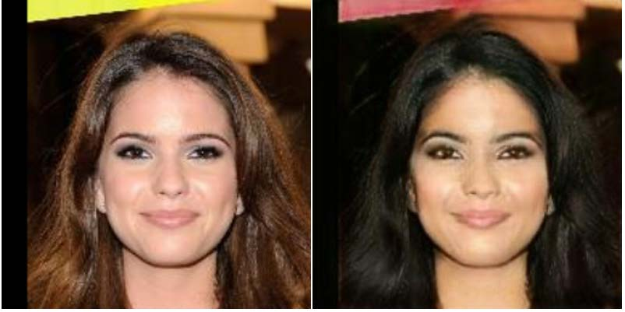
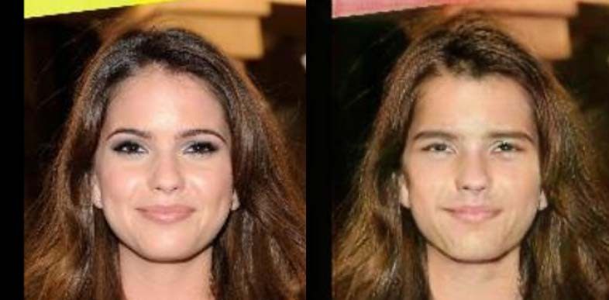
Результати роботи програми
Рисунок 2.
Рисунок 1.
Рисунок 3.

Slide 8
Висновки
Проведено аналіз систем аналогів
Досліджено основні методи та алгоритми, що були використані для вирішення задачі семантичного редагування обличчя
Розроблено методи, моделі та алгоритми, що дозволяють ефективно розв'язувати задачу "Multi-Domain Image-to-Image Translation".
Вибрано відповідні засоби реалізації, такі як програмні бібліотеки, фреймворки та інструменти, для створення та навчання моделей.
Навчено нейронну мережу для семантичного редагування облич на вибраному датасеті.
Розроблено алгоритм виділення основних атрибутів з тексту.
Спроєктовано та реалізовано чат-бота, який забезпечить взаємодію з користувачами, включаючи обробку зображень та тексту.

Slide 9

Дякую за увагу

